Slide 1
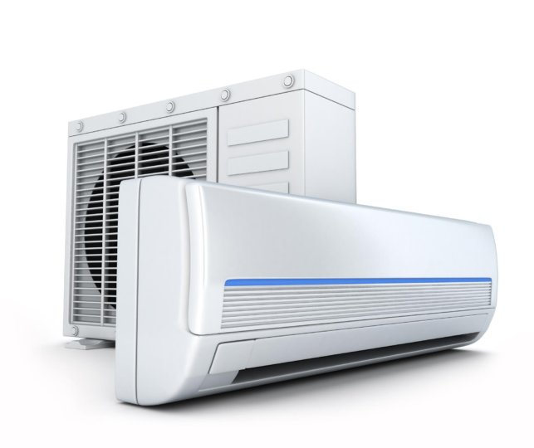
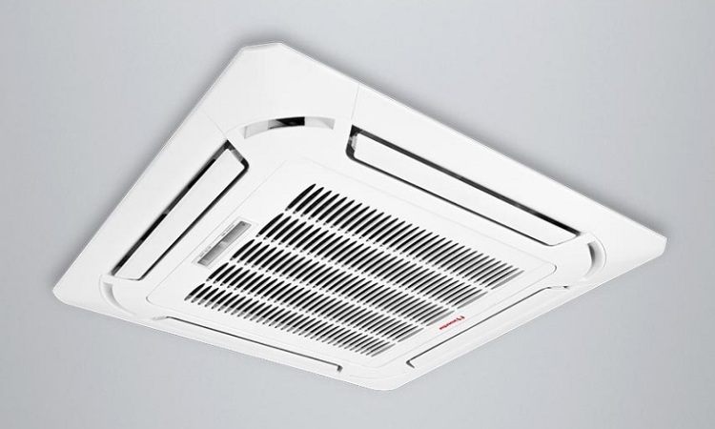
SISTEM AC PADA BANGUNAN TINGGI
Dr.Eng. Maulana Yusup Rosadi, S.T. M.Eng.

Slide 2
SISTEM PENGKONDISIAN UDARA
Pengkondisian udara pada bangunan tinggi perlu memperhatikan faktor ektsternal bangunan seperti kelembaban udara, suhu, kecepatan angin.
Udara di luar bangunan sangat fluktuatif dan mempengarungi kenyamanan udara, sehingga dibutuhkan alat penyegaran udara (air condition).
Pengaturan udara dilakukan untuk mengatur suhu, kelembaban, kebersihan dan pendistribusian udara secara merata pada suatu ruangan.
Kondisi udara yang dirasakan nyaman oleh tubuh manusia adalah berkisar antara :
Suhu dan kelembaban: : 20°C hingga 26 ° C, 45% hingga 55%
Kecepatan udara: 0,25 m/s

Slide 3
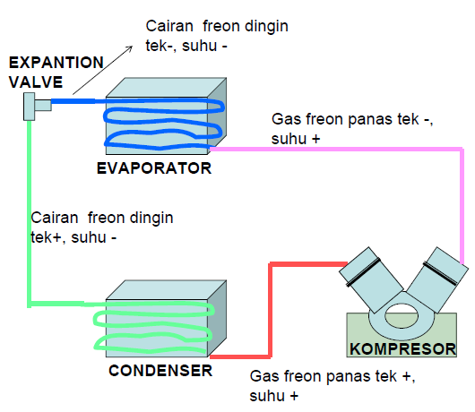
PRINSIP KERJA AC
Prinsip kerja AC yaitu memindahkan kalor dari dalam ke luar ruangan. AC sebagai pemanas memindahkan kalor dari sistem pemanas ke dalam ruangan.
Refrigerant adalah zat pendingin, contoh: freon, ammonia-penetrating odor, R-22-little odor.
Refrigerant freon mempunyai sifat dapat menguap pada suhu biasa, tidak berbau dan tidak beracun.

Slide 4
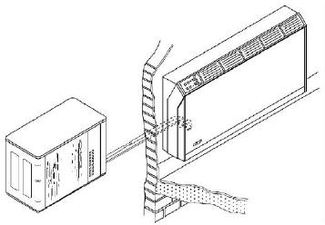
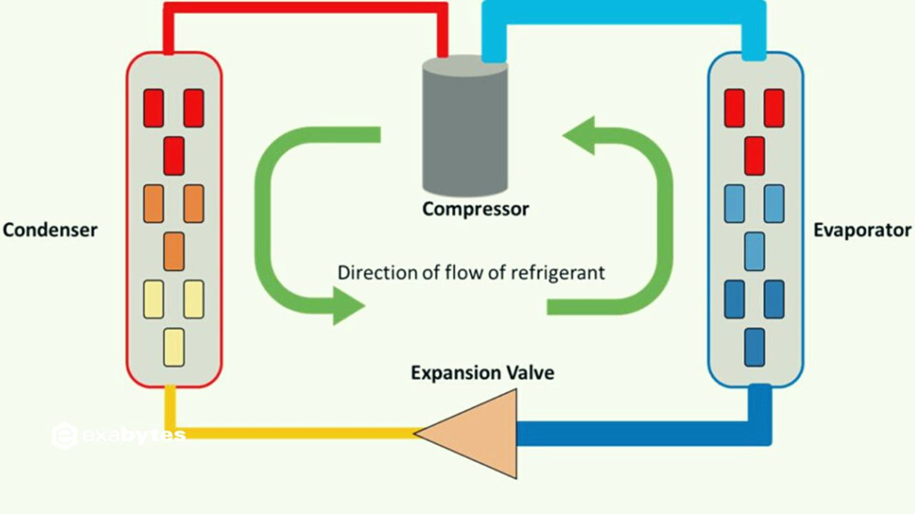
PRINSIP KERJA AC
Sistem ekspansi langsung
Pendinginan secara langsung dilakukan oleh refrigerant yang diekspansikan melalui koil pendingin, sedangkan udara disirkulasikan dengan cara menghembuskannya dengan menggunakan blower / fan melintasi koil pendingin tersebut.
Sistem ini biasanya dipergunakan untuk beban pendinginan udara yang tidak terlalu besar seperti keperluan ruangan di rumah.

Slide 5
PRINSIP KERJA AC
Sistem ekspansi tidak langsung
Media yang dipakai adalah air es / chilled water dengan temperatur 5°C. Air es di produksi oleh chiller, mesin pembuat air es yang menggunakan refrigerant sebagai zat pendingin.
Udara diserempetkan pada kumparan pipa di mana air es disirkulasikan, mesin pengolah udara/Air Handling Unit (AHU) yang berisi; kumparan pipa (coil), blower dan filter udara.
AHU dapat ditempatkan di setiap lantai atau satu AHU mlayani 2-3 lantai atau jika lantai tingkat sangat luas, maka satu lantai dilayani 2 atau lebih AHU.

Slide 6
AC Sentral
Cara Kerja AC Sentral
Air dari cooling tower masuk refrigerator melalui condenser, refrigerator ini difungsikan untuk mendinginkan air panas dari AHU.
Dalam refrigerator ini terjadi proses pendinginan air, air panas dari AHU masuk chiller dalam refrigerator diubah menjadi air dingin, yang kemudian air dingin tersebut disirkulasikan kembali ke dalam AHU yang mana AHU digunakan untuk mengkondisikan / mengubah udara panas dalam ruang menjadi dingin.
Udara panas dalam ruang akan dihisap kedalam AHU melalui lubang register yang kemudian diubah menjadi udara dingin dengan penambahan oksigen.
Udara segar dari AHU ini akan didistribusikan kembali pada setiapruangan dengan tekanan velocity yang cukup.

Slide 7
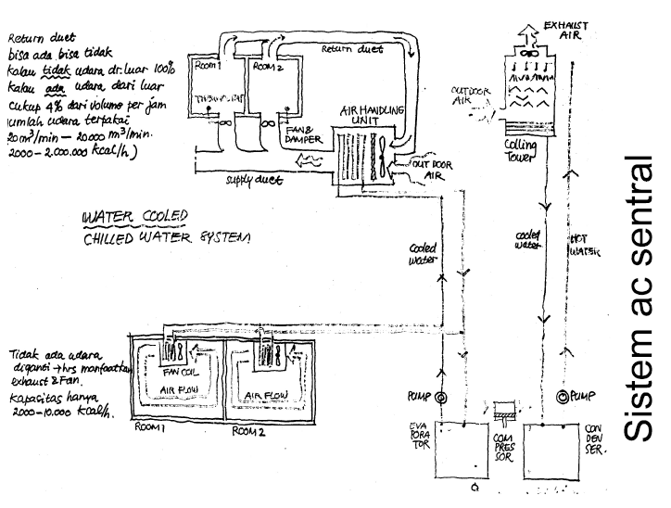
AC Sentral

Slide 8
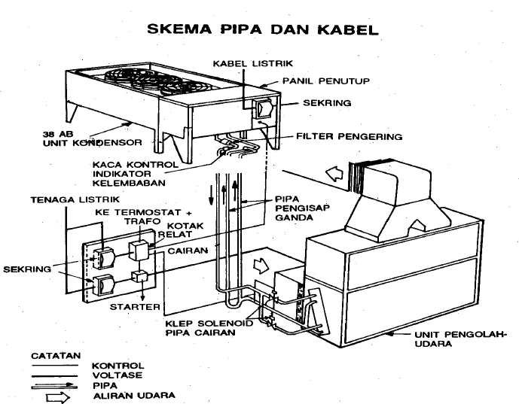
AC Sentral

Slide 9
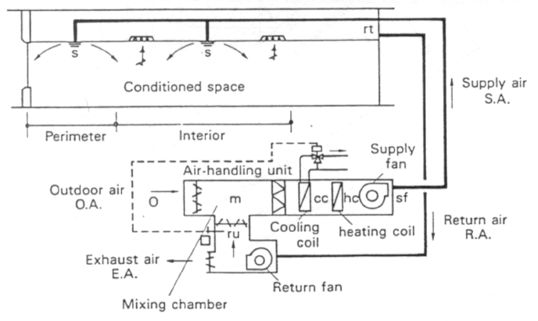
AC Sentral

Slide 10
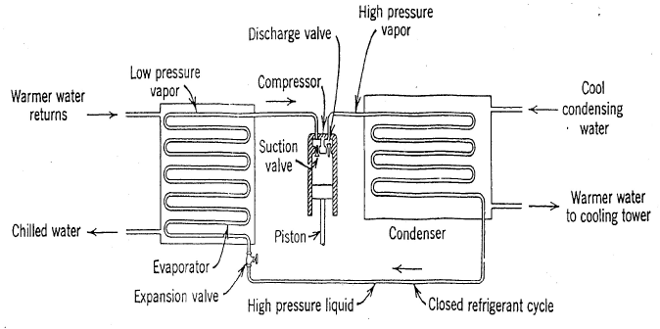
Bagian AC Sentral
Chiller

Slide 11
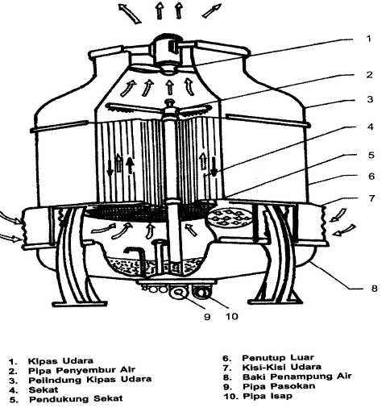
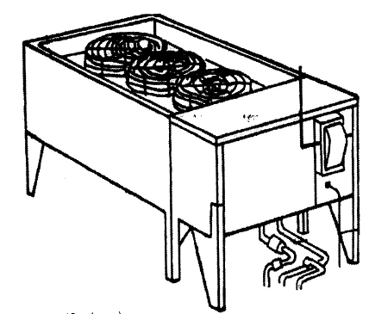
Bagian AC Sentral
Cooling tower
Kondensor

Slide 12
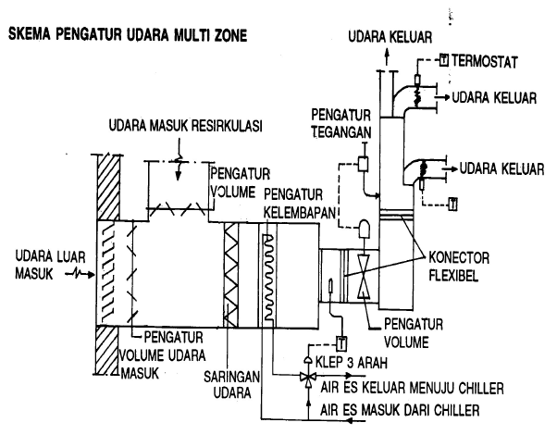
Bagian AC Sentral
Air Handling Unit (AHU)
Air dalam chiller didinginkan oleh freon, freon didinginkan oleh sirkulasi air dalam kondensor. Air yang mendinginkan refrigerant dalam kondensor didinginkan dengan sirkulasi dalam cooling tower.

Slide 13
Aplikasi AC Sentral
Gedung kantor: dapat dibagi menurut jumlah tingkat lantai satu AHU dapat melayani 1 lantai atau lebih tergantung kapasitas AHUnya dan beban kalor yang akan didinginkan.
Rumah sakit: rumah sakit berbeda dengan jenis bangunan lainnya, di mana lingkungannya harus dijaga supaya tetap bersih untuk mencegah penyebaran dan berkembangnya bakteri- bakteri. Oleh karena itu ruangan yang tersedia hendaknya dibagi menjadi beberapa daerah, sehingga tidak terjadi pencampuran udara yang mengandung kuman penyakit.
Hotel, apartemen dan asrama umumnya menggunakan fan-coil unit. Ruang- ruang umum pada hotel biasanya menggunakan AC package ataupun horizontal ducting.

Slide 14
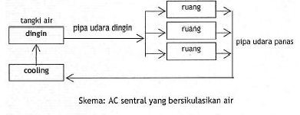
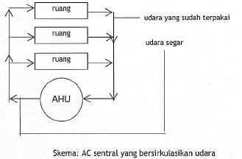
Skema AC Sentral Air dan Udara

Slide 15
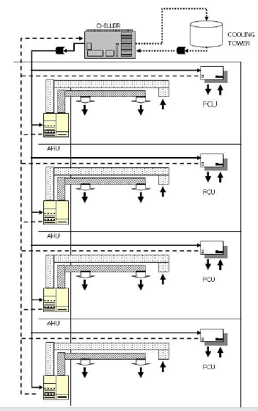
Pendistribusian Udara dalam Gedung

Slide 16
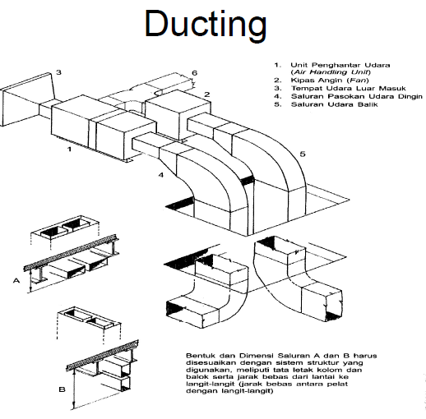
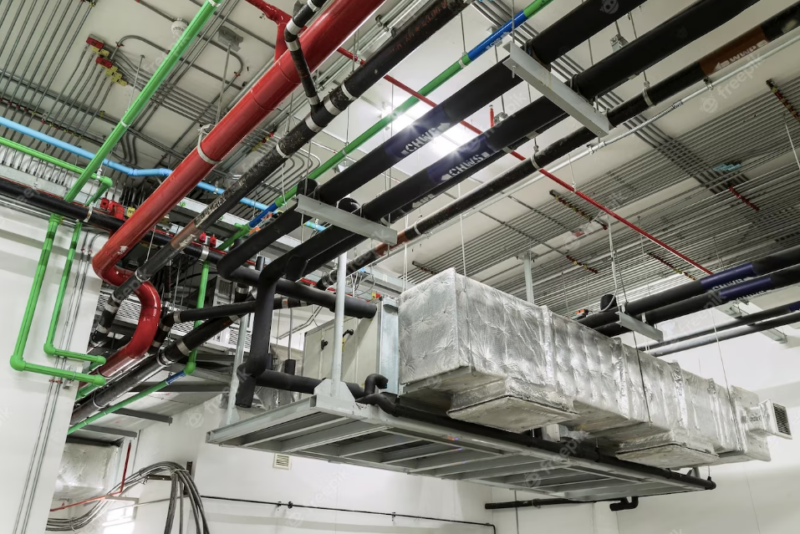
Pendistribusian Udara dalam Gedung

Slide 17
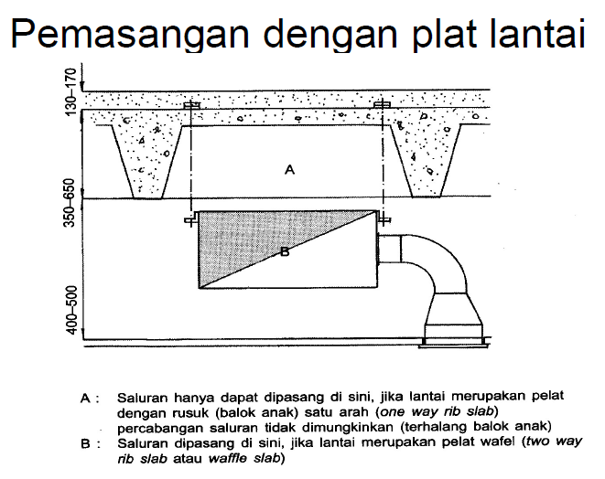
Pendistribusian Udara dalam Gedung

Slide 18
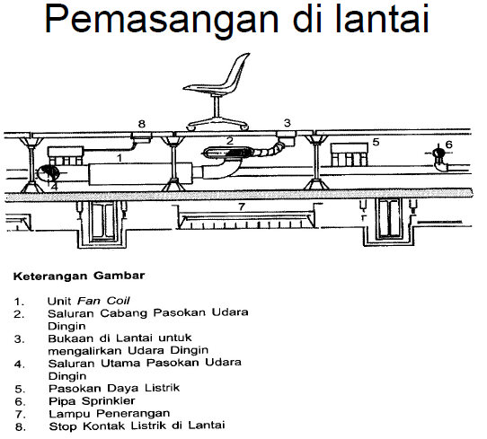
Pendistribusian Udara dalam Gedung

Slide 19
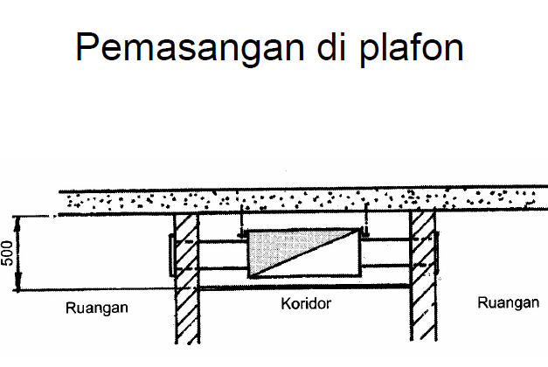
Pendistribusian Udara dalam Gedung

Slide 20
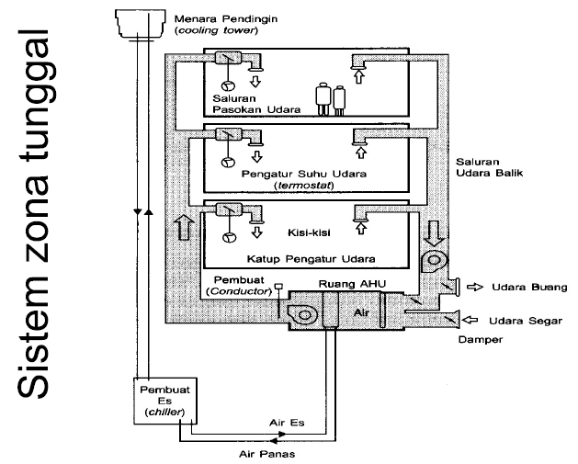
Pendistribusian Udara dalam Gedung

Slide 21
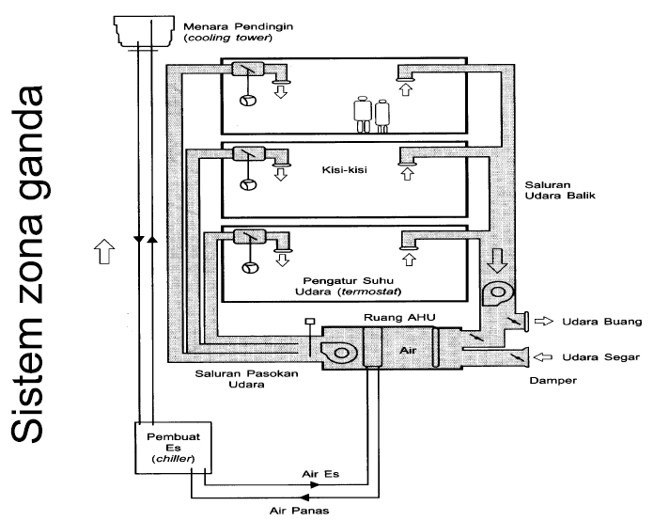
Pendistribusian Udara dalam Gedung

Slide 22
TERIMA KASIH

